Slide 1
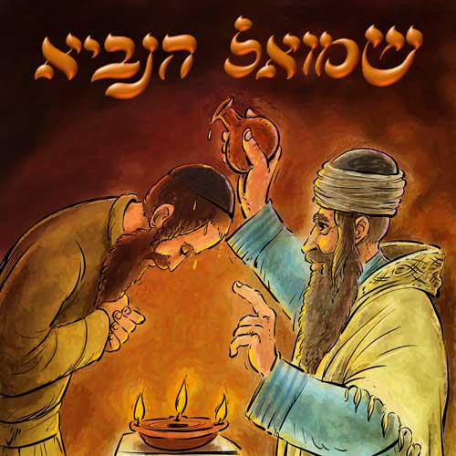
חידון ספר שמואל

Slide 2
מי השופט הראשון בספר שמואל?
שמואל
שאול
דוד
עלי

Slide 3

כל הכבוד

Slide 4


Slide 5
1. ופניה לא היו לה עוד נאמר על:
א. פנינה
ב. חנה
ג. מיכל
ד. אביגיל

Slide 6
כל הכבוד

Slide 8
2. והוא איש מלחמה מנעוריו נאמר על
א. שאול
ב. דוד
ג. גלית
ד. אבנר

Slide 9
כל הכבוד

Slide 11
3. ויבוא עד בור הגדול אשר בשכו נאמר על
א. שמואל
ב. שאול
ג. דוד
ד. יהונתן

Slide 12
כל הכבוד

Slide 14
4. ואנכי איש רש ונקלה אמר
א. שמואל
ב. שאול
ג. יהונתן
ד. דוד

Slide 15
כל הכבוד

Slide 17
5. מה הדבר אשר דיבר אליך אל נא תכחד ממני אמר
א. עלי לשמואל
ב. דוד שאול לשאול
ג. שאול ליהונתן
ד. שאול לאחימלך

Slide 18
כל הכבוד

Slide 20
6. ולא ענתה ולא שתה לבה נאמר על
א. חנה
ב. אשת פנחס
ג. מיכל
ד. אביגיל

Slide 21
כל הכבוד

Slide 23
7. ברוכים אתם לה' כי חמלתם עלי אמר
א. שאול לאנשי יבש גלעד
ב. שאול לאנשי דוד בעין גדי
ג. שאול לזיפים
ד. דוד לאנשי חברון

Slide 24
כל הכבוד

Slide 26
8. מי יוכל לעמד לפני ה' האלקים הקדוש הזה, אמר/ו
א. הפלשתים
ב. אנשי בית שמש
ג. אנשי קרית יערים
ד. דוד אחרי מות עוזא

Slide 27
כל הכבוד

Slide 29
9. המקומות שבהם שפט שמואל את ישראל היו:
א. חברון גלגל והמצפה
ב. חברון, בית אל והמצפה
ג. בית אל גלגל והמצפה
ד. חברון בית אל והגלגל

Slide 30
כל הכבוד

Slide 32
10. לך וה' יהיה עמך" אמר:
א. עלי לשמואל
ב. שמואל לשאול
ג. שמואל לדוד
ד. שאול לדוד

Slide 33
כל הכבוד

Slide 35
11. וכי מעשיו טוב לך מאד" אמר
א. חנה לעלי
ב. אבנר בן נר לשאול
ג. שאול לשמואל
ד. יהונתן לשאול

Slide 36
כל הכבוד

Slide 38
12. דוד משוה את רדיפת שאול לרדיפת חיה בשם
א. אילה
ב. צבי
ג. קורא בהרים
ד. אריה

Slide 39
כל הכבוד

Slide 41
13. והשכמתם בבוקר ואור לכם ולכו" אמר
א. ישי לבניו
ב. שאול לעבדיו
ג. דוד לנעריו שהלכו לנבל
ד. אכיש לאנשי דוד

Slide 42
כל הכבוד

Slide 44
14. שאול ביקש מדוד להרוג בפלשתים כדי להתחתן במיכל מה הם המספרים המדויקים?
א. דוד ביקש להרוג 50 ושאול הרג 100
ב. שאול ביקש להרוג 100 ודוד הרג 100
ג. שאול ביקש להרוג 100 ודוד הרג 200
ד. שאול ביקש להרוג 100 ודוד הרג 500

Slide 45
כל הכבוד

Slide 47
15. הקריב לה' טלה חלב אחד
א. עלי
ב. שמואל
ג. שאול
ד. דוד

Slide 48
כל הכבוד

Slide 50
16. כי לא יטוש ה' את עמו בעבור שמו הגדול" אמר
א. חנה
ב. עלי
ג. שמואל
ד. דוד

Slide 51
כל הכבוד

Slide 53
17. כי עשה יעשה לאדני בית נאמן כי מלחמות ד' אדני נלחם" אמר/ה
א. דוד לשאול
ב. יהונתן לדוד
ג. דואג האדומי לשאול
ד. אביגיל לדוד

Slide 54
כל הכבוד

Slide 56
18. ותרגז הארץ ותהי לחרדת אלקים נאמר
א. במלחמת ישראל עם ארון ה' בפלשתים
ב. במלחמת שאול בבני עמון
ג. במלחמת יהונתן ונערו בפלשתים
ד. במלחמה האחרונה של שאול בגלבוע

Slide 57
כל הכבוד

Slide 59
19. "ואנכי אודיעך את אשר תעשה" אמר
א. שמואל לשאול
ב. ה' לשמואל
ג. ה' לדוד
ד. יהונתן לדוד

Slide 60
כל הכבוד

Slide 62
20. כי אשר יבקש את נפשי יבקש את נפשך אמר
א. שאול ליהונתן
ב. יהונתן לדוד
ג. אכיש לדוד
ד. דוד לאביתר

Slide 63
כל הכבוד

Slide 65

סיימת כל הכבוד

